Slide 1


Проект по учебной практике
Интернет-ресурс для питомника "Plantify"
Отсканируйте для перехода на сайт plantify.by

Slide 2
Зачем я создавала Plantify?
1
Применить знания на практике
Переход от теоретических концепций к реальному, осязаемому проекту, закрепляя изученный материал.
2
Создать работающий магазин
Разработка полностью функционального интернет-магазина, готового к запуску и использованию, а не просто макета.
3
Научиться всему циклу разработки
Освоение каждого этапа: от первоначальной идеи и дизайна до разработки, тестирования и запуска проекта.
4
Получить портфолио
Создание готового проекта, который наглядно демонстрирует мои навыки и опыт потенциальным работодателям.

Slide 3
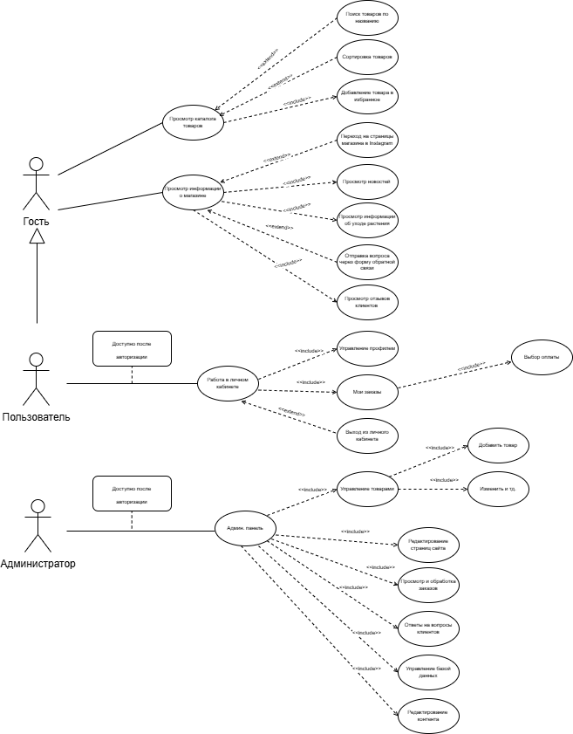
Диаграмма вариантов
использования

Slide 4

Что умеет Plantify?
Plantify — это полноценное решение для продажи растений онлайн, обеспечивающее удобство как для клиентов, так и для администраторов.
Для покупателей
Для администратора
Техническая реализация
Каталог с товарами и детальными описаниями
Интуитивное управление товарами и запасами
Адаптивный дизайн для любых устройств
Быстрая загрузка страниц и оптимизация производительности
Удобная корзина и процесс оформления заказа
Просмотр и обработка заказов в реальном времени
Продуманная и удобная навигация
Личный кабинет для отслеживания покупок
Гибкое редактирование контента и страниц сайта
Высокое качество кода, подтвержденное 45+ тестами
Раздел статей и помощи по уходу за растениями

Slide 5

Достижения проекта Plantify
Этот проект стал ключевым шагом в моем профессиональном развитии, объединив теорию и практику в единое целое.
Успешная реализация
Создан полностью функционирующий интернет-магазин, отвечающий всем современным требованиям.
Целостный подход
Освоен полный цикл разработки, от замысла до финального запуска и поддержки.
Ценное портфолио
Проект стал ярким дополнением к моему профессиональному портфолио.
Проект Plantify доказал, что учебная практика — это не только выполнение заданий, но и реальное создание полезных продуктов.

Slide 6

Спасибо за внимание!

